Slide 1


تعليم كوم - Education com
http://www.education-sa.com/forum/

Slide 2


Slide 3
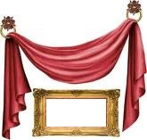
الدرس الثامن والعشرون
أنظمة
الحضارة الإسلامية ج3

Slide 4

الأمر بالمعروف
و
النهي عن المنكر
الحسبة

Slide 5

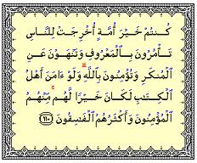
أول
محتسب
هو
الرسول
صلى الله عليه وسلم

Slide 6


أول من وضع نظام الحسبة
مراقبة المكاييل والموازين
إرشاد الناس للسلوك الحسن

Slide 7


الدولة الأموية والعباسية
الإشراف على الأسواق
إعطاء كل ذي حق حقه
المحافظة على الآداب العامة
المحتسب

Slide 8






Slide 9
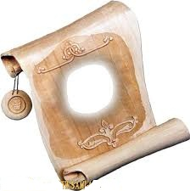

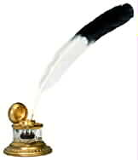
البريد

Slide 10
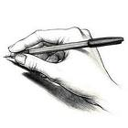
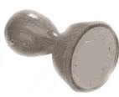
نقل الرسائل بين الخليفة وولاة أقاليم الدولة الإسلامية
الإطلاع
على إخبار
الدولة
البريد

Slide 11
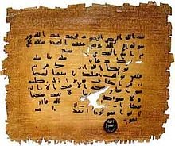
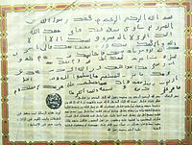
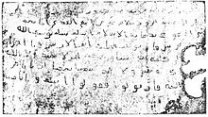
عهد
الخلفاء الراشدين
عهد
النبي محمد صلى الله عليه وسلم
كان البريد
معروف
ولكن على
نطاق
ضيق

Slide 12


معاوية بن أبي سفيان
عهد الدولة الأموية
أول نظام للبريد في عهده
محطات

Slide 13

ديوان البريد
محطات طوال الطريق للخيل

Slide 14
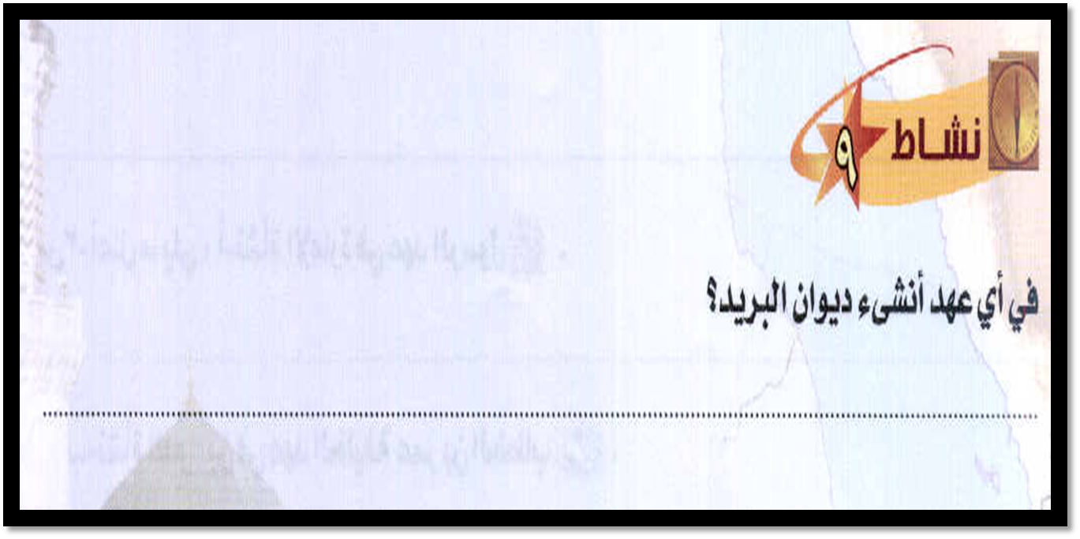





Slide 15


Slide 16
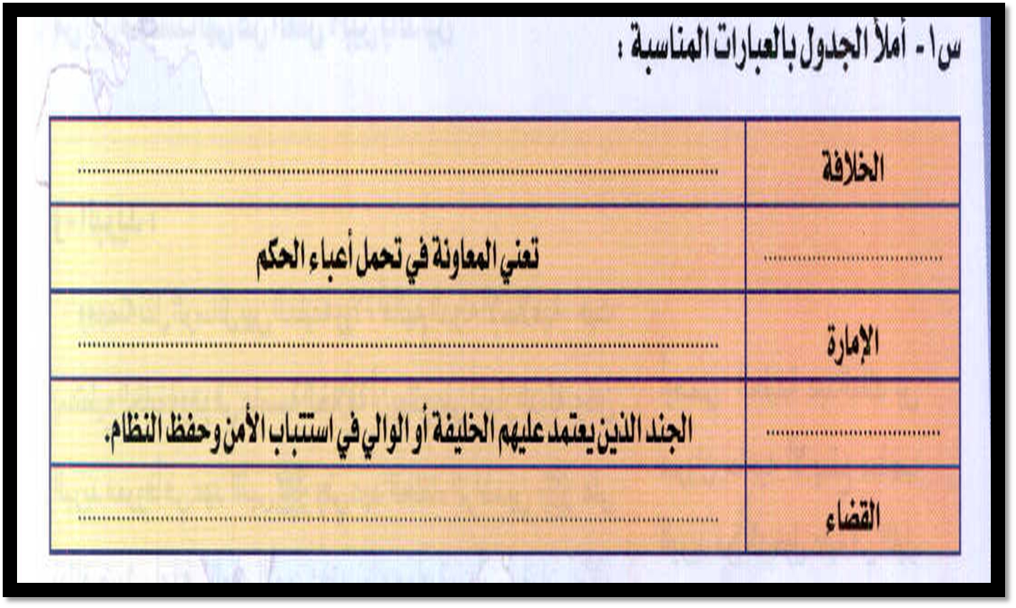




Slide 17
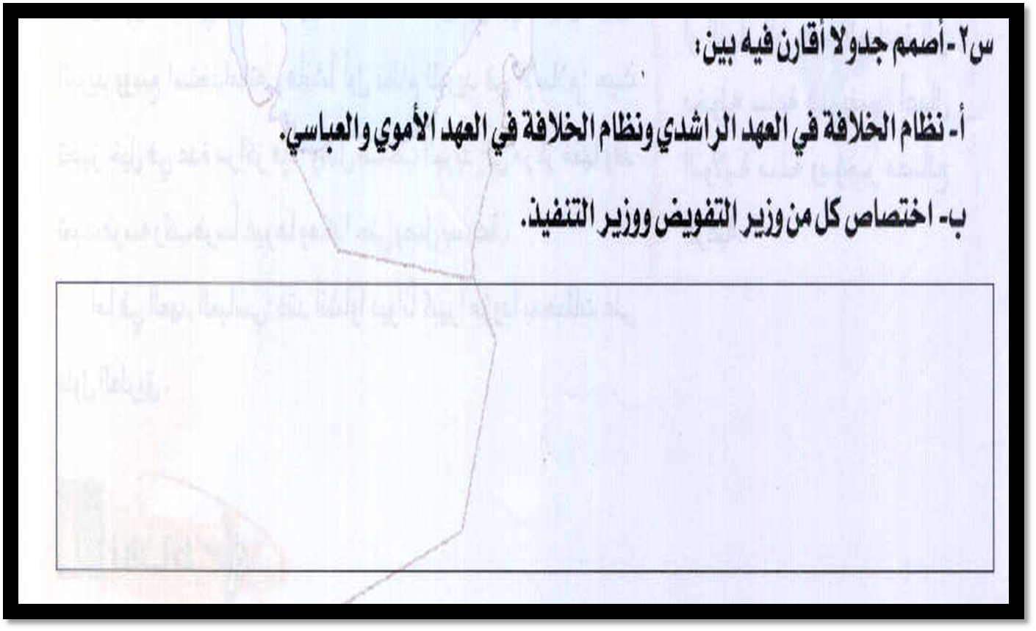
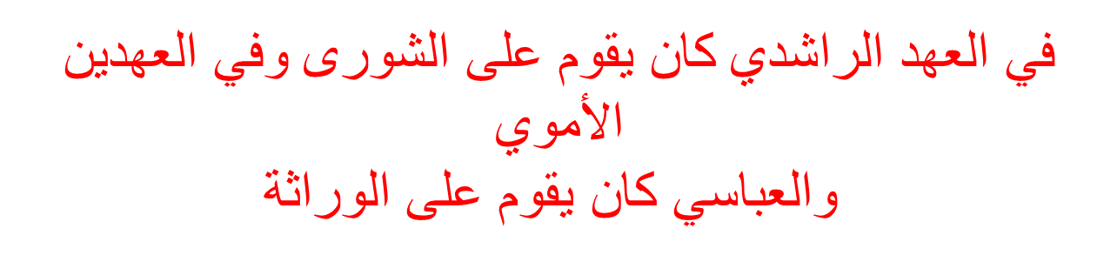
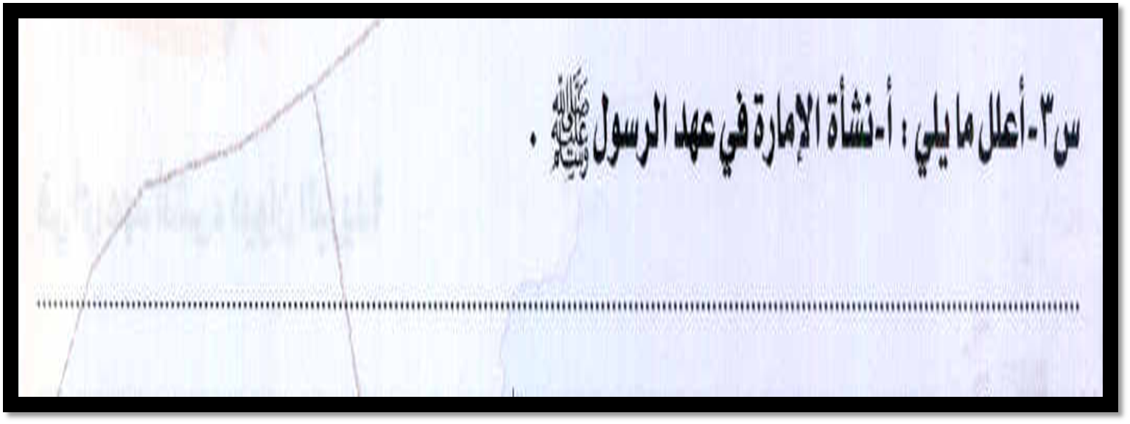

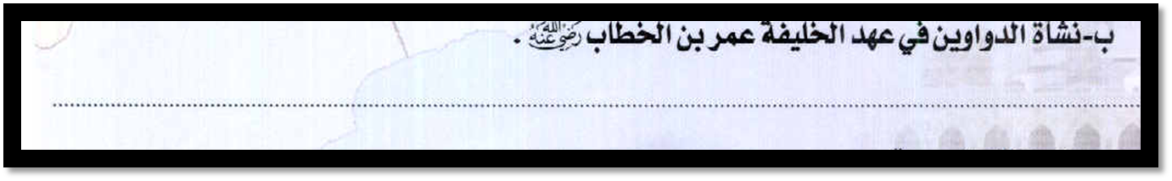

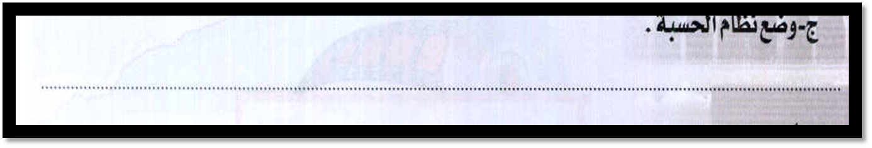

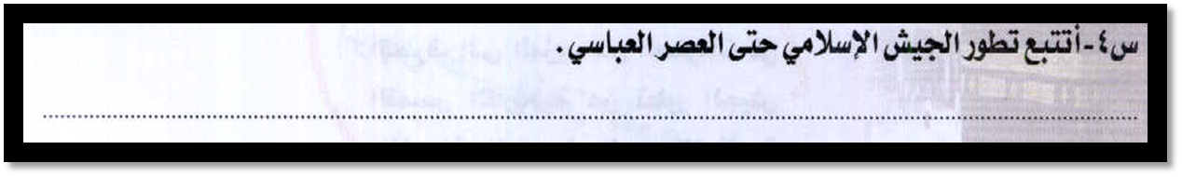

Slide 18




وضوووح
في أمان الله
في أمان الله

